Slide 1
Nhóm RedBull
Tên sản phẩm: App EXES Market trao đổi bán và cho thuê quần áo cũ

Slide 2
Sinh viên trường ĐH Khoa học tự nhiên - ĐHQG TPHCM
Lê Nhật Quang
Phan Đàm Tùng Lâm
Vũ Văn Đô
Thành viên
nhóm
RedBull

Slide 3
Nội dung chính
Lý do chọn ý tưởng
Các tính năng chính
Demo
1
2
3
4
5
6
Phân chia công việc
Công nghệ thường dùng
Cải tiến trong tương lai

Slide 4
Trào lưu “Do it - Sell it" trong và sau đợt COVID-19
Sự dư thừa trong việc ăn mặc nhiều giới trẻ, dẫn đến thừa nhiều đồ cũ.
Những người khác có nhu cầu sở hữu loại áo local brands nhưng vì tài chính hạn chế.
Họ không thể đến các nơi trực tiếp shop quần áo thử do lệnh giãn cách xã hội.
Lý do chọn ý tưởng

Slide 5
Phân chia công việc
Lê Nhật Quang: phác thảo UI, làm slides, viết readme, làm phần UI của Flutter
Phan Đàm Tùng Lâm: code phần back-end server API, phần UI của Flutter
Vũ Văn Đô: train model recommendation bằng OpenCV + YoloV3

Slide 6
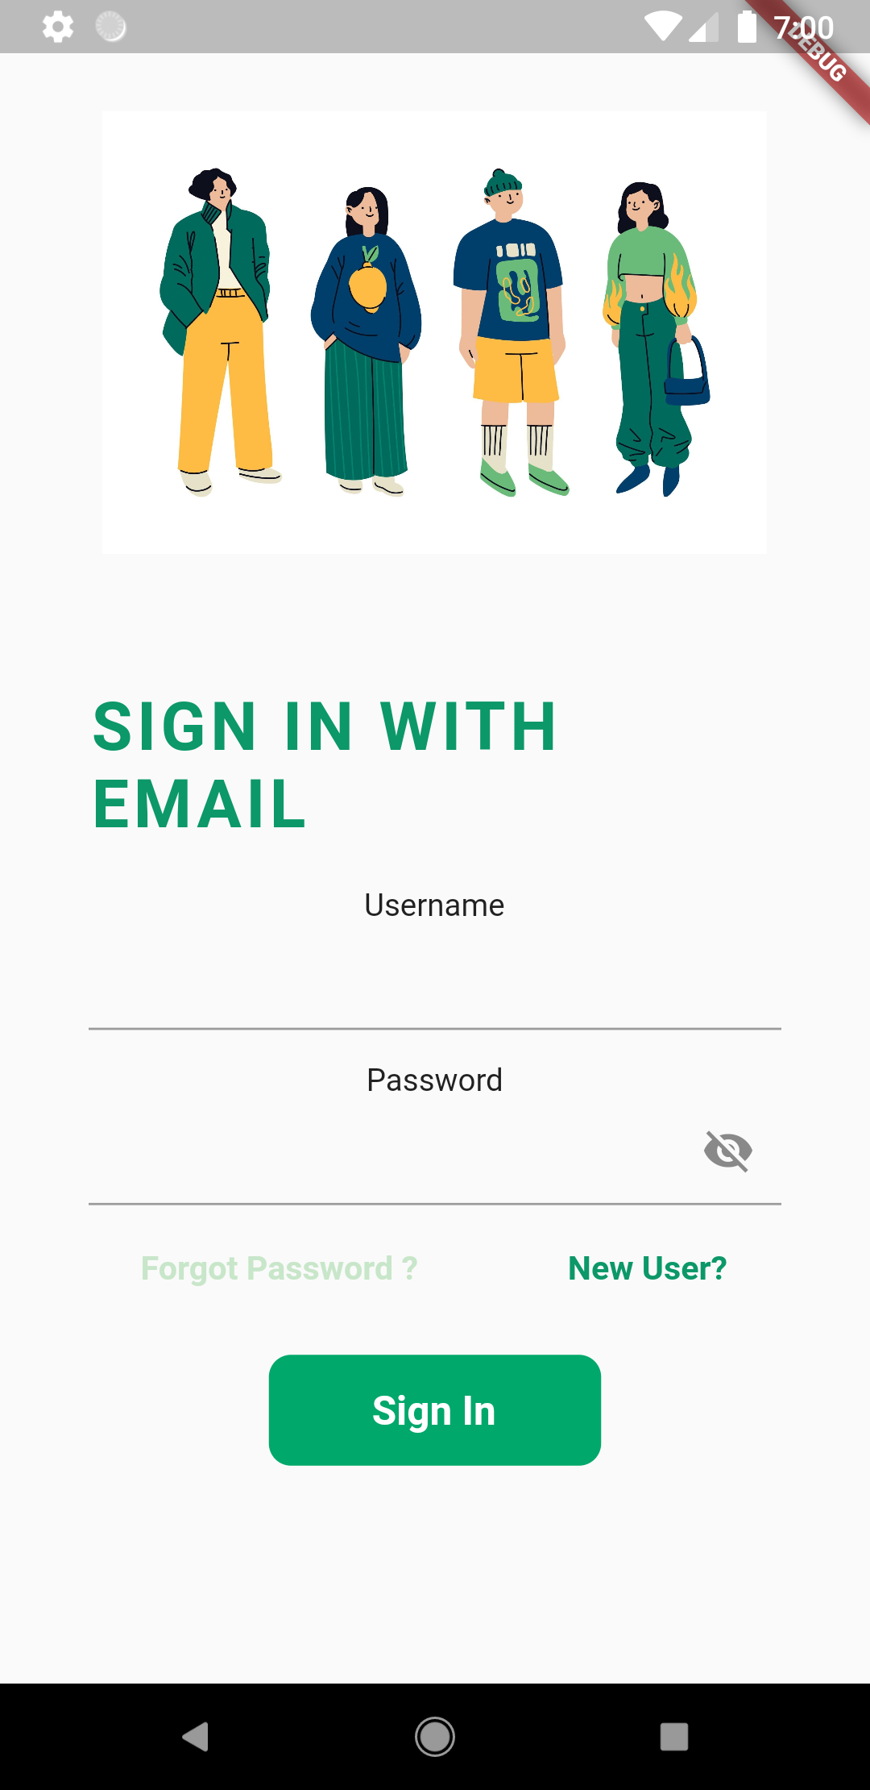
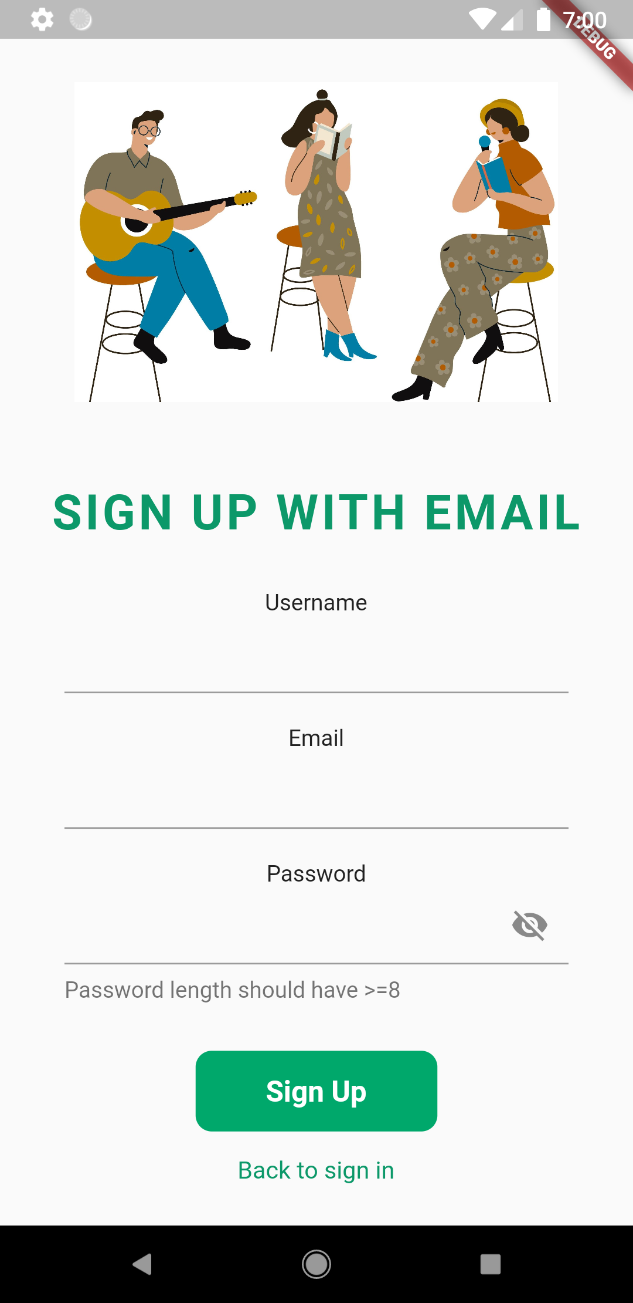
Các tính năng chính
Đăng nhập
Đăng ký

Slide 7
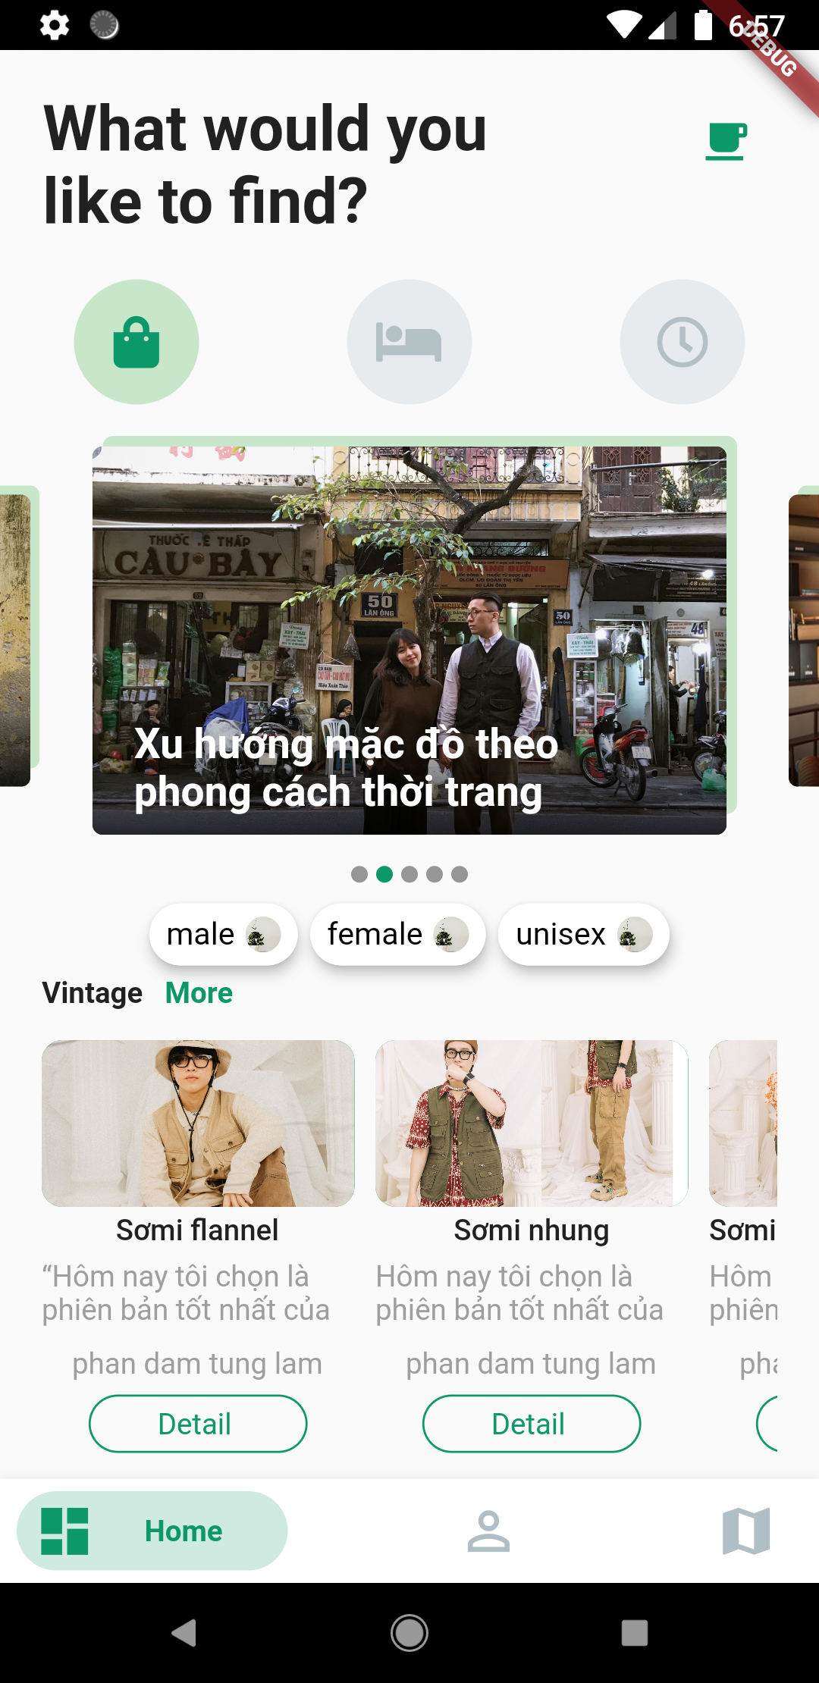
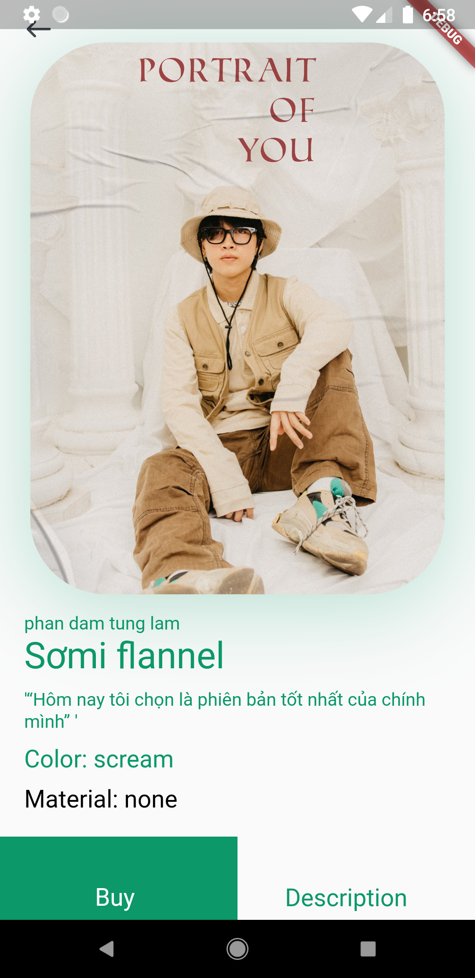
Các tính năng chính
Giao diện chính
Mua hoặc cho thuê

Slide 8





Công nghệ thường dùng
Flutter: UI chính của app
OpenCV: image processing.
MongoDB: Database
NodeJS: Server API

Slide 9
DEMO

Slide 10
Khó khăn
Không thể deploy model lên server dẫn đến không thể thể hiện trực quan trên app
Việc tổ chức file và quản lý dữ liệu, state trong UI còn chưa tối ưu.
Cải tiến trong tương lai
Deploy model lên server
Bên cạnh quần cáo thì những khía cạnh như nội thất, accessories mang hơi hướng vintage

Slide 11
Cảm ơn mọi người đã lắng nghe

Slide 12
Phần Q&A

